Slide 1
Электронный учебный ресурс для начального етапа обучения по русскому языку в болгарской школе
2 клас
Презентация : ”Времена года”
Изготовил: Бисерка Райчева

Slide 2
Времена года

Slide 3
Ребята,
давайте познакомимся с временами года!

Slide 4
У вас есть свое любимое время года? Какое?

Slide 5
ВЕСНА Появляются первые цветы

Slide 6
Животные просыпаются
Птички поют

Slide 7
Что могут делать дети весной?

Slide 8
ЛЕТО
.
Летние каникулы! Ура!
.

Slide 9
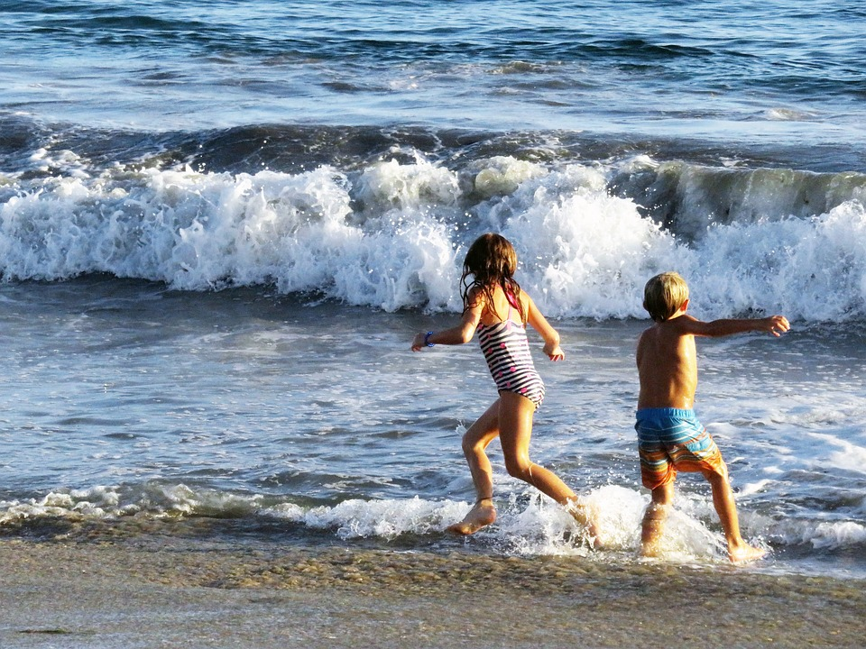
Почему дети любят лето?

Slide 10
осень
Начинаются дожди,туманы и листопад.

Slide 11
Птицы улетают на юг.
Погода холодеет.
Люди собирают урожай-груши,яблоки,тыквы,виноград.

Slide 12
ДЕТИ И ОСЕНЬ

Slide 13
ЗИМА
Идет снег.На дворе мороз.

Slide 14
Природа спит.Реки и озера замерзают.

Slide 15
Все спит под тихой снежной пеленою.

Slide 16
Красивая весна идет с цветами!
Красивое лето идет с фруктами!
Красивая осень идет с листопадом!
Красивая зима –с белыми снегами!
Красивы все,все времена года!

Slide 17
Спасибо за внимание!

